Slide 1
Биоматериалы и биомеханика ткани
Тема 2.2

Slide 2
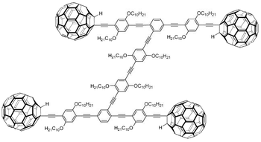
Нанокар
Молекула состоит из H-образного «шасси» с фуллереновыми группами, прикрепленными к четырем углам, которые действуют как колеса. При диспергировании на поверхности золота молекулы прикрепляются к поверхности через свои фуллереновые группы и обнаруживаются с помощью сканирующей туннельной микроскопии. При нагревании поверхности до 200 °С молекулы движутся вперед и назад, катясь на своих фуллереновых «колесах».

Slide 3
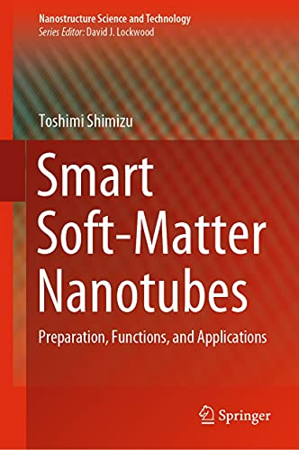
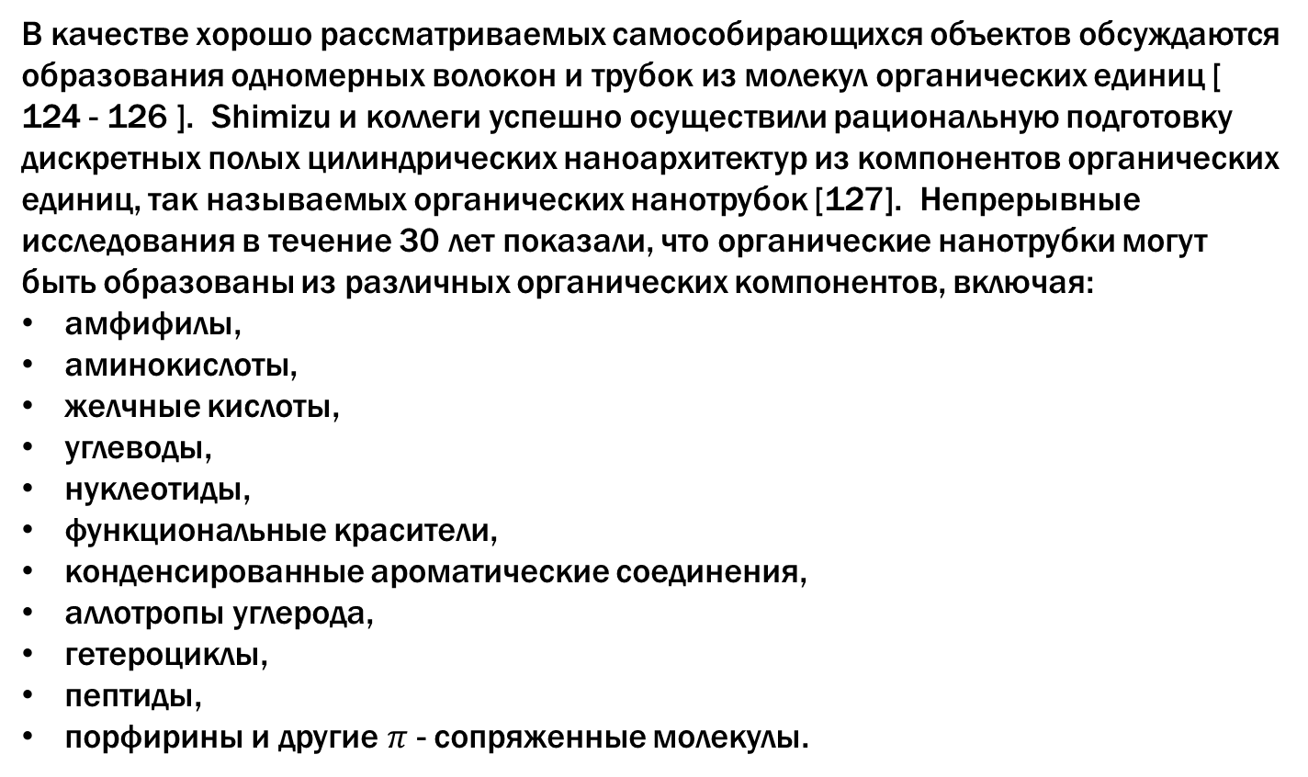
НАНОТРУБКИ
В качестве хорошо рассматриваемых самособирающихся объектов обсуждаются образования одномерных волокон и трубок из молекул органических единиц [ 124 - 126 ]. Shimizu и коллеги успешно осуществили рациональную подготовку дискретных полых цилиндрических наноархитектур из компонентов органических единиц, так называемых органических нанотрубок [127]. Непрерывные исследования в течение 30 лет показали, что органические нанотрубки могут быть образованы из различных органических компонентов, включая:
амфифилы,
аминокислоты,
желчные кислоты,
углеводы,
нуклеотиды,
функциональные красители,
конденсированные ароматические соединения,
аллотропы углерода,
гетероциклы,
пептиды,
порфирины и другие $π$ - сопряженные молекулы.
https://www.amazon.co.jp/-/en/gp/product/B098J839WF?ref_=dbs_p_nmg_rwt_anx_cl_3&storeType=ebooks

Slide 4
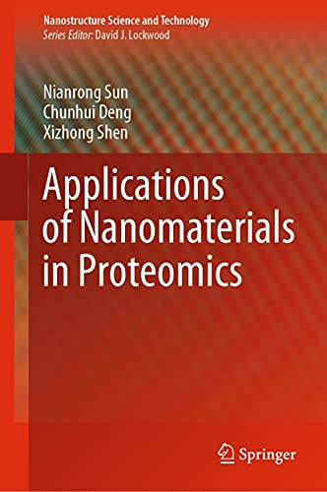
НАНОТРУБКИ - ВОПРОСЫ
Хотя было представлено много примеров, в исследованиях самосборки нанотрубок все еще остаются вопросы, требующие решения:
1. чистота морфологии между трубчатыми и нетрубчатыми объектами, такими как:
спиральные спирали,
спиральные закрутки,
незамкнутые изогнутые листы
сферические везикулы или мицеллы
2. контроль открытых/закрытых морфологий, таких как:
открытые спиральные волокна
закрытые цилиндрические морфологии
3. Проблемы масштабирования экспериментальных примеров до массового производства (в тоннах)
https://www.amazon.co.jp/-/en/gp/product/B09HGWVNDF?ref_=dbs_p_nmg_rwt_anx_cl_1&storeType=ebooks

Slide 5
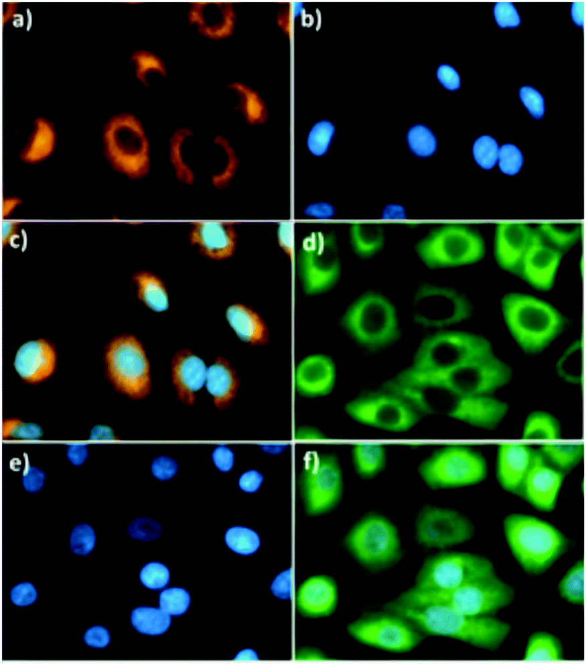
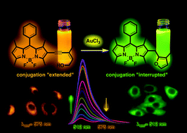
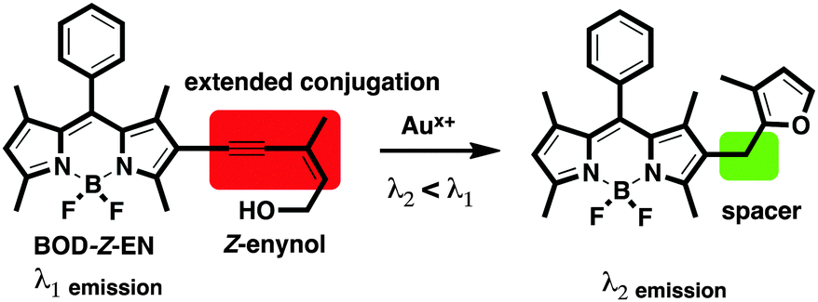
Бордипиррометеновые ( Bodipy ) красители
Из-за высокой способности к отбору составных молекул/материалов и включения функциональных групп наноархитектоника материалов со стратегией самосборки могла бы стать мощным подходом к созданию функциональных наноструктур.
Аджаягош и его коллеги исследовали π - сопряженные наноструктурированные материалы, включающие определенные функциональные группы, такие как бордипиррометеновые ( Bodipy ) красители [ 128 ].

Slide 6
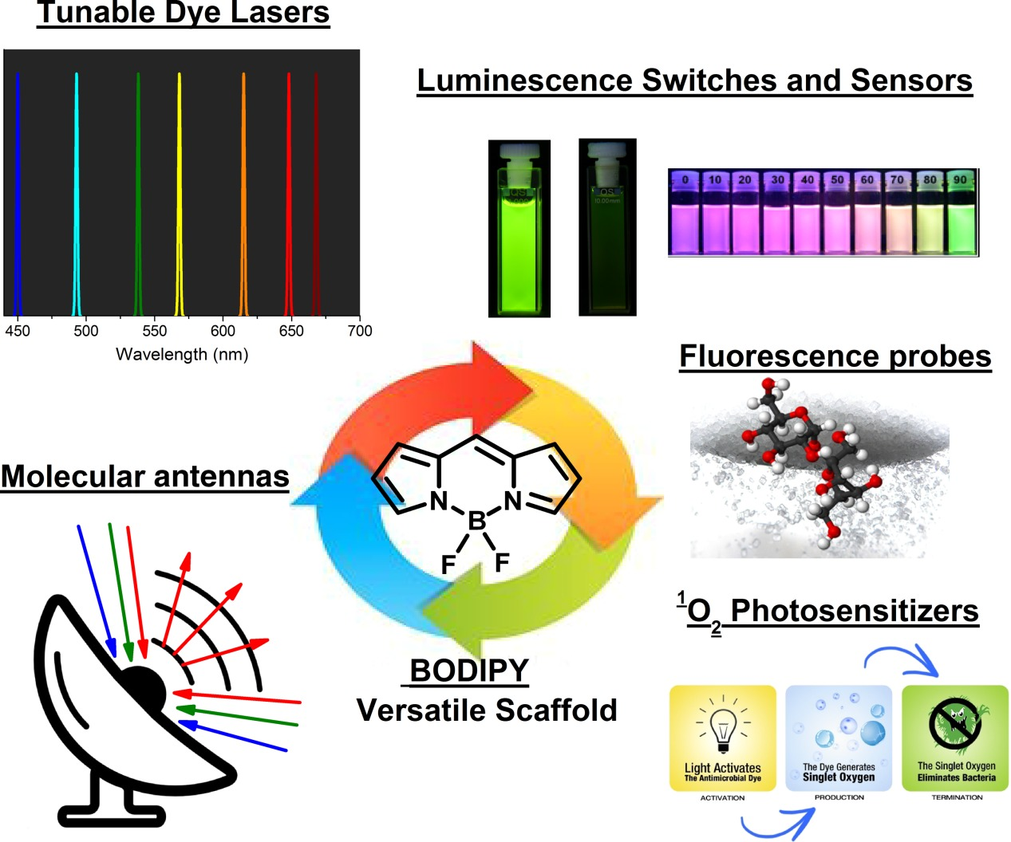
BODIPY - ПРИМЕНЕНИЕ
Сложные задачи по синтезу производных Bodipy в качестве структурных единиц для их самосборки обычно не требуются, что дает материалы с многообещающими фотосвойствами, включая:
высокую молярную абсорбцию
квантовый выход флуоресценции
превосходную фотостабильность
Ожидается, что материалы, синтезированные путем их самосборки, будут применяться для кассет передачи энергии, жидкокристаллических материалов, а также для использования в биоимиджинге/маркировке

Slide 7
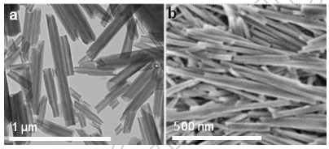
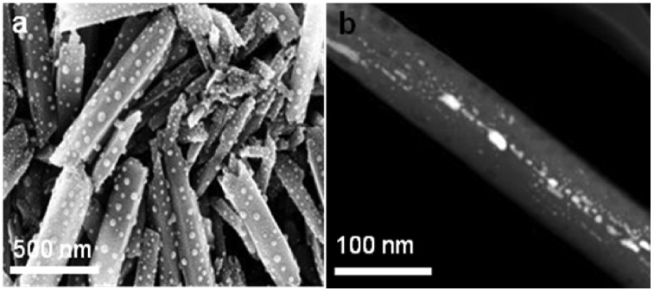
ГЛИНЯНЫЕ НАНОТРУБКИ
Для сайт-селективной модификации неорганических наноструктур Львов и его коллеги продемонстрировали сайт-селективную модификацию глиняных нанотрубок посредством наноархитектоники типа самосборки с использованием связывания основания Schiff [ 112 ].
Глиняные нанотрубки состоят из скрученных алюмосиликатных листов диаметром ок. 50 нм, просвет 15 нм и длина 1 мкм [ 113 , 114 ]. Модификация лиганда на стенках приводит к сайт-специфической иммобилизации ионов тяжелых металлов, таких как ион Ru³⁺ . Аналогичная стратегия может быть применена к другим ионам тяжелых металлов (ионам Ag, Rh, Pt и Co).
Глиняные нанотрубки с частицами серебра, образованными на внешней и внутренней поверхности трубок; (а) СЭМ-изображение, полученное после объемной реакции 0,5 мг/мл ацетата серебра, смешанного с галлуазитом; и (b) ПЭМ-изображение галлуазита, загруженного ацетатом серебра, промытого и нагретого до 300 ° C.
ПЭМ (слева) и СЭМ (справа) изображения нанотрубок галлуазита.

Slide 8
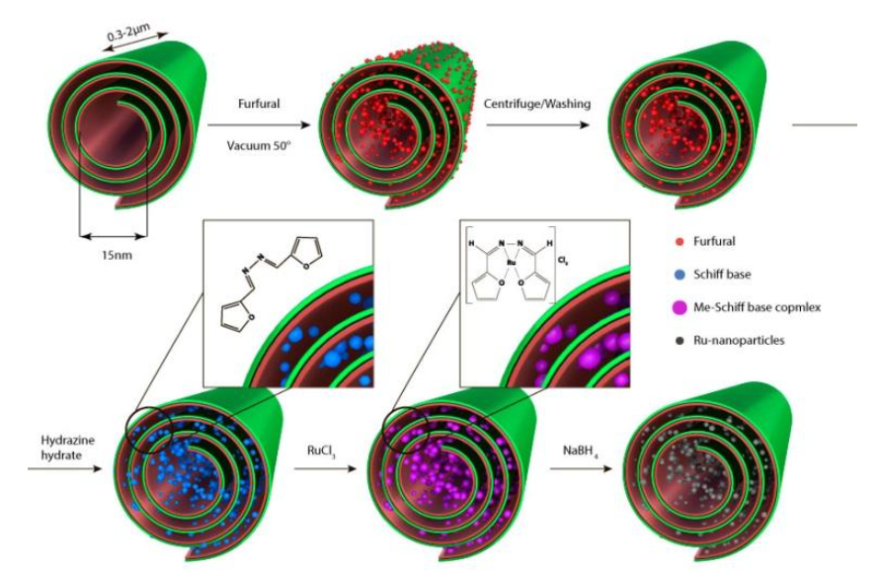
Основания Шиффа

Slide 9

Теслафорез

Slide 10
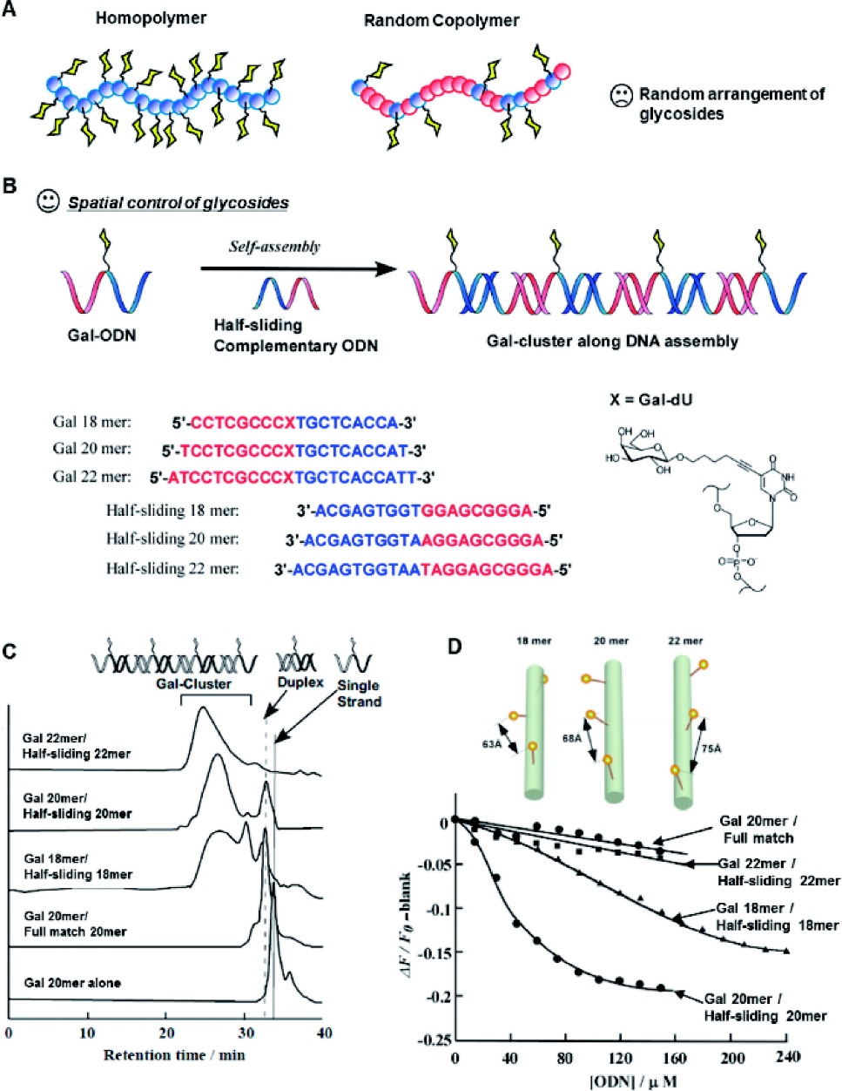
САМОСБОРКА ДНК И ЛЕКТИНОВ
Процессы самосборки обычно можно проводить в комнатных и мягких условиях, что делает процессы подходящими для наноархитектоники биологических материалов [115–118].
Мацуура продемонстрировал полезность модифицированной углеводами ДНК и лектина для регуляции экспрессии генов и их сборной системы. В его обзорной статье [119] процессы самосборки рационально сконструированных биомолекул, таких как ДНК и пептиды, обсуждались как эффективные стратегии для разработки носителей лекарств, нанобиоматриц и каркасов с возможностью отображения лигандов.
Ожидается, что эти стратегии будут полезны для приготовления вакцин и искусственных динамических нанобиомашин.

Slide 11
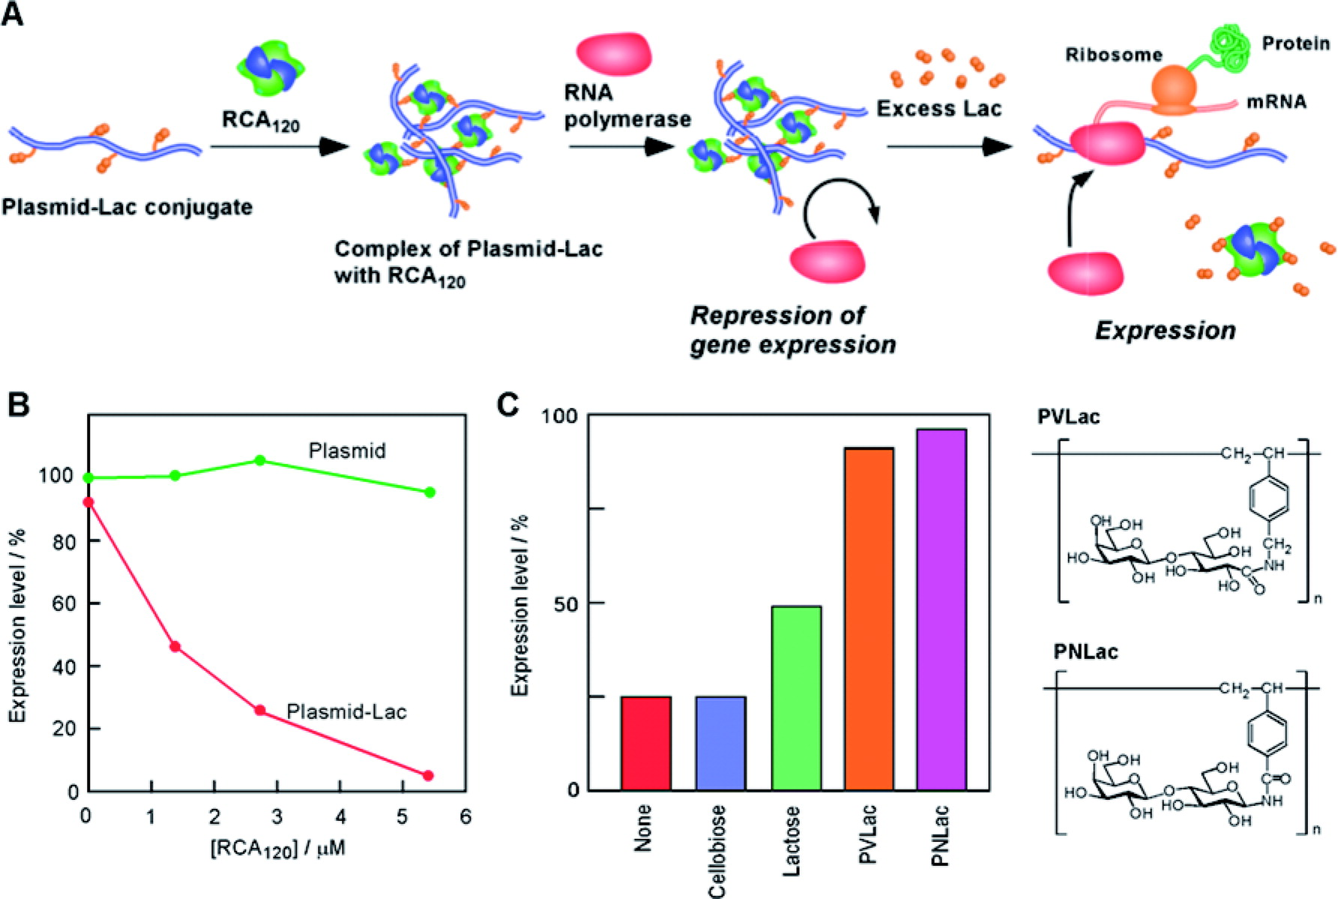
МОДЕЛЬНАЯ СИСТЕМА МАЦЦУРЫ
Схематическая иллюстрация модельной системы для регуляции экспрессии генов с использованием взаимодействий углевод-лектин.
Зависимость подавления экспрессионной активности Lac-модифицированного pGFP от концентрации RCA120.
Восстановление подавленной экспрессионной активности Lac-модифицированного pGFP путем добавления производных лактозы.
подавление экспрессии генов
экспрессия

Slide 12
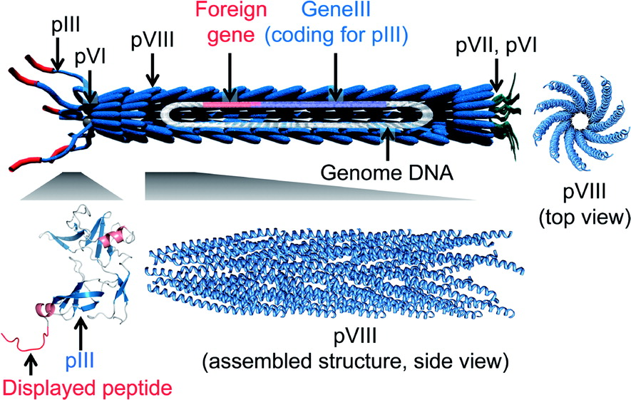
ФАГ M13
В своей обзорной статье Sawada и Serizawa обсуждают использование фага M13, одного из нитчатых вирусов, в качестве единиц мягкого вещества [ 137 ]. При генной инженерии фаг М13 изначально используется в качестве каркаса для отображения пептидов или белков на его поверхности. Процессы самосборки для их преобразования в мягкие материалы, такие как жидкие кристаллические формы, были бы полезны для сенсоров и биомедицинских приложений.

Slide 13
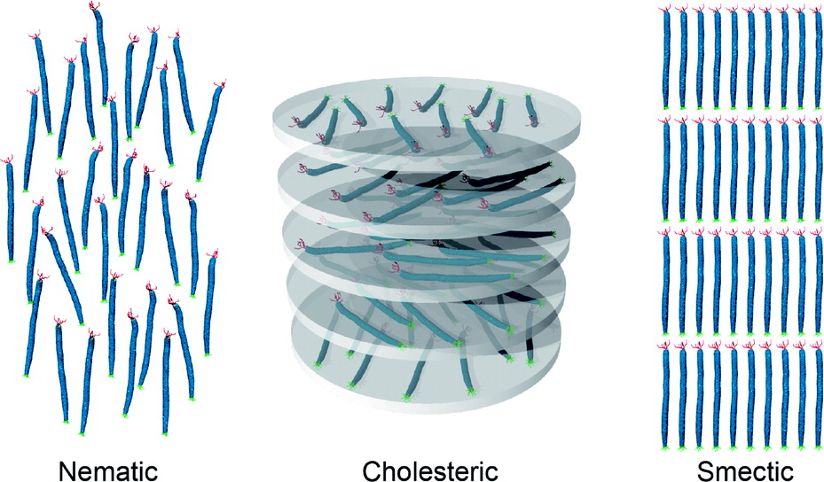
ФАГ M13 - ПРОДОЛЖЕНИЕ
Схематическая иллюстрация жидкокристаллического образования фага М13.
Нематический
Холестерический
Cмектик

Slide 14
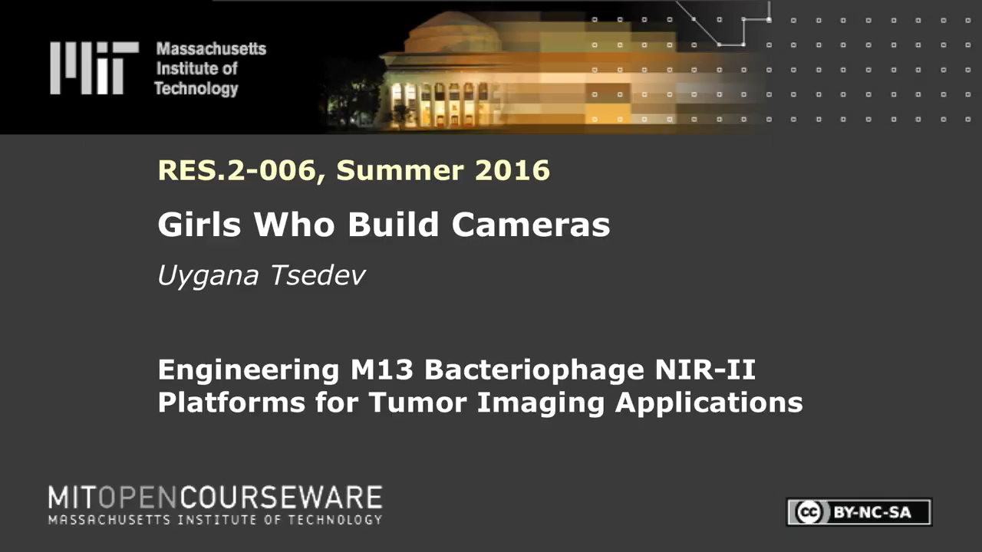
ПЛАТФОРМА M13 ДЛЯ ВИЗУАЛИЗАЦИИ ОПУХОЛЕЙ

Slide 15
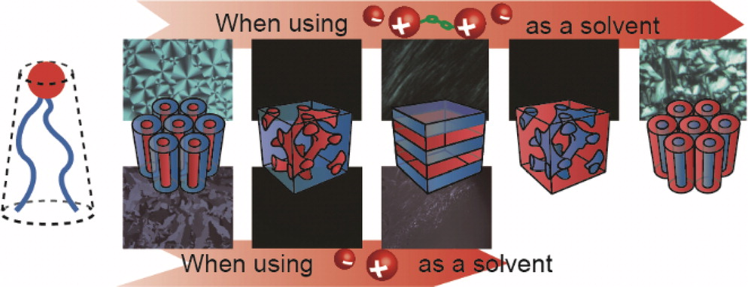
Лиотропное жидкокристаллическое поведение амфифилов в ионных жидкостях
Окружающие среды сильно влияют на процессы самосборки . Ichikawa и коллеги сообщили о лиотропном жидкокристаллическом поведении амфифилов в ионных жидкостях аминокислот типа дикатиона [ 138 ]. Природа молекул среды существенно влияет на критические концентрации лиотропной жидкокристаллической фазы. Связывание их катионов и/или придание ароматичности их анионам снижает критические концентрации при стимулировании самосборки компонентов.
Лиотропное жидкокристаллическое поведение амфифилов в ионных жидкостях регулируется мостиковыми катионами, что приводит к проявлению дополнительных мезофазных структур.

Slide 16
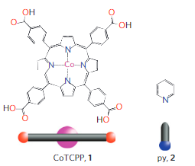
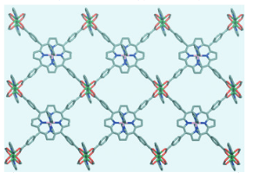
МЕТАЛЛООРГАНИЧЕСКИЕ НАНОЛИСТЫ
Комплекс образование металл-лиганд обычно приводит к образованию металлоорганических (пористых координационных полимеров) нанолистов и может рассматриваться как межфазная самосборка в наноархитектонике [ 123 , 124 ].
строительные блоки
Вид сверху на CoTCPP-py-Cu 2D решетку

Slide 17
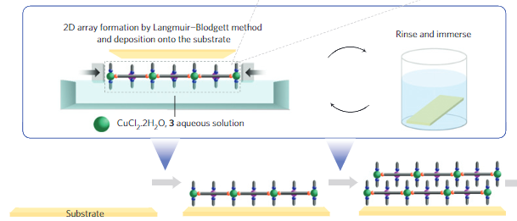
МЕТАЛЛООРГАНИЧЕСКИЕ НАНОЛИСТЫ - ПРОДОЛЖЕНИЕ
Формирование 2D-массива методом Ленгмюра-Блоджетта и нанесение на подложку
Промыть и погрузить

Slide 18
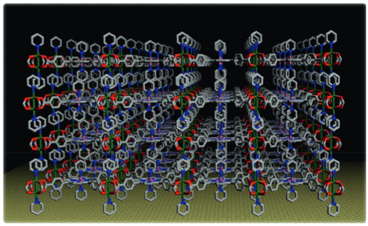
МЕТАЛЛООРГАНИЧЕСКИЕ НАНОЛИСТЫ - ПРОДОЛЖЕНИЕ

Slide 19
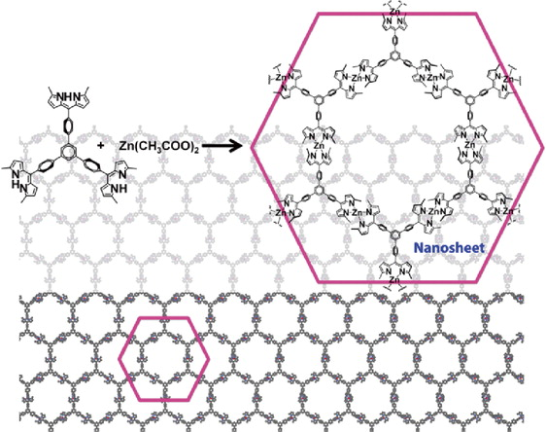
ПОЛУЧЕНИЕ НИЗКОРАЗМЕРНЫХ НАНОПРОВОЛОК И НАНОЛИСТОВ
Сакамото опубликовал обзор по получению низкоразмерных координационных нанопроволок и нанолистов, разделяемых на отдельные нити и части с использованием комплексов дипиррина с металлом [ 125 ].
Пимеры в обзоре подчеркивают важность процессов самосборки в выбранных средах для перехода от молекулярных наук к наноархитектонике низкоразмерных материалов.

Slide 20
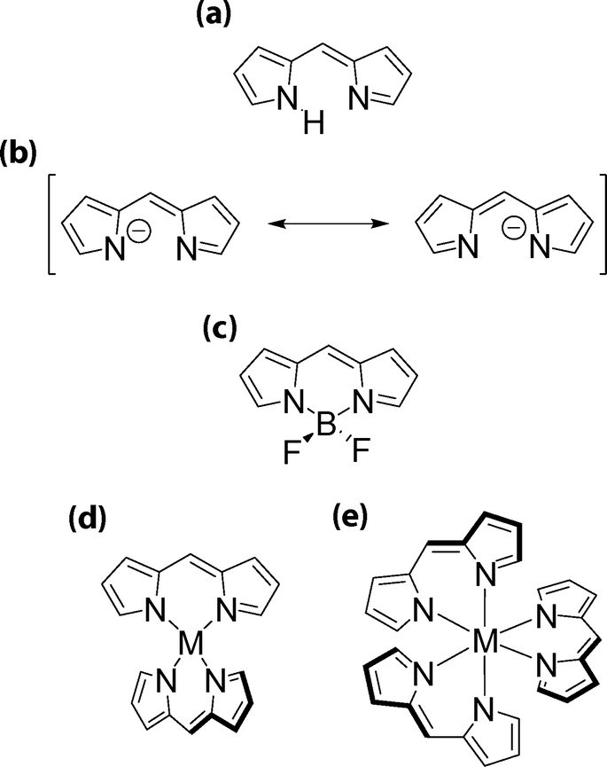
CСЕМЕЙСТВО ДИПИРРИНОВ
Семейство дипирринов:
(a) дипиррин
(b) дипирринат
(c) BODIPY,
(d) комплекс бис(дипирринато)металла(II) и
(e) комплекс трис(дипирринато)металла(III).

Slide 21
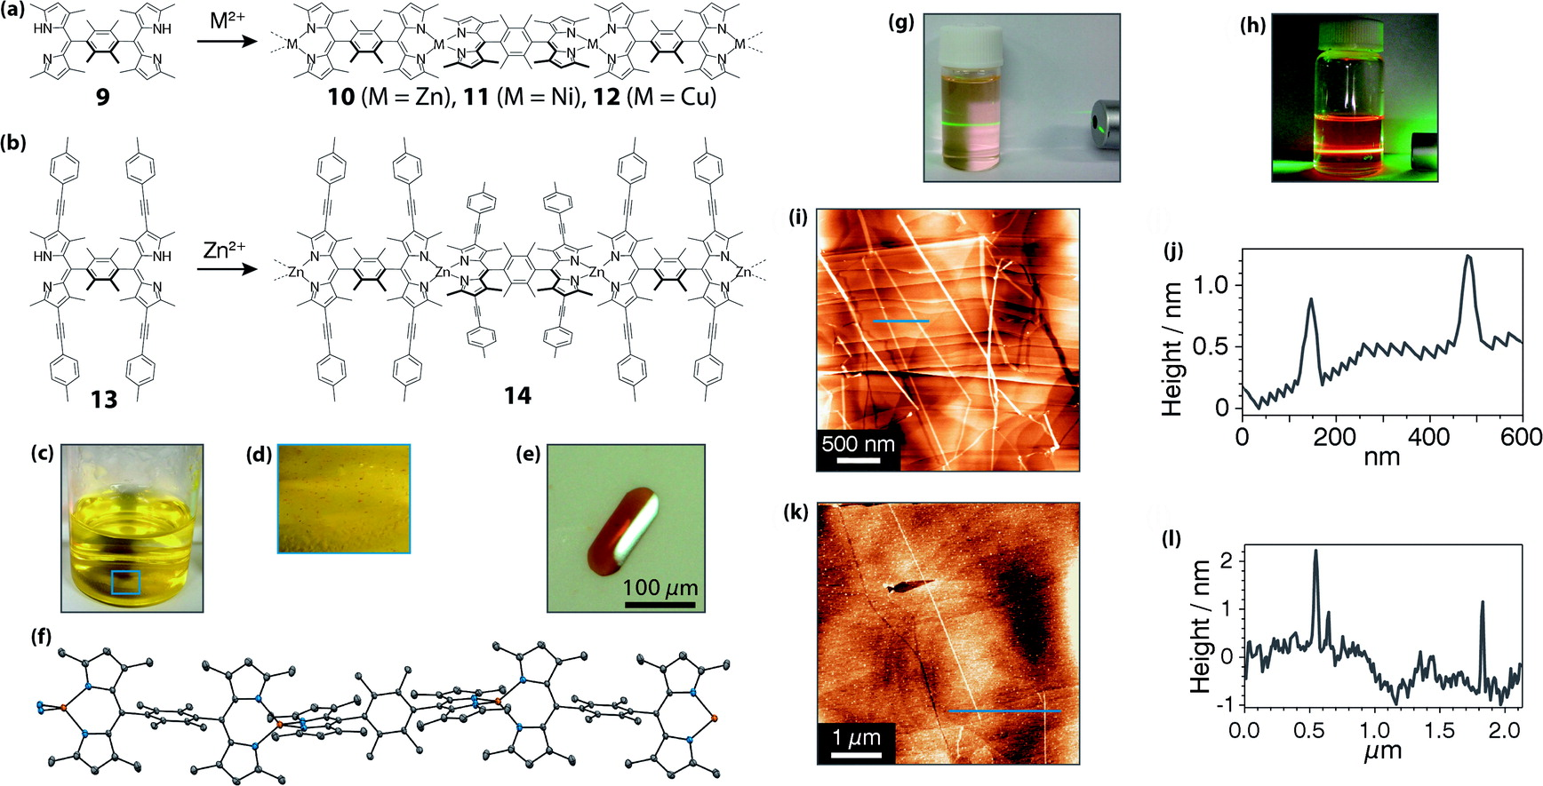
Одномерные проволоки комплекса дипиррин–металл
(a, b) Мостиковые дипирриновые лиганды 9 и 13 и соответствующие комплексы бис(дипирринато)металла(II) 10 – 12 и 14 . (c) Фотография межфазной реакционной системы после появления монокристаллов 10 . (d) Увеличенное изображение на границе раздела жидкость/жидкость, показанное синим квадратом на (c). (e) Репрезентативный монокристалл 10 . (f) Рисунок ORTEP 10 с тепловым эллипсоидом, установленным на уровне вероятности 50% (C, серый; N, синий; Zn, оранжевый). (g) Рассеяние Тиндаля от коллоидной суспензии дихлорметана 10 . (h) Дихлорметановая дисперсия 14облучают зеленым лазером; Рассеяние Тиндаля было скрыто оранжевой флуоресценцией. (i, j) Изображение ширины АСМ и анализ поперечного сечения вдоль синей линии для 10 . (k, l) Изображение ширины АСМ и анализ поперечного сечения вдоль синей линии для 14 .

Slide 22
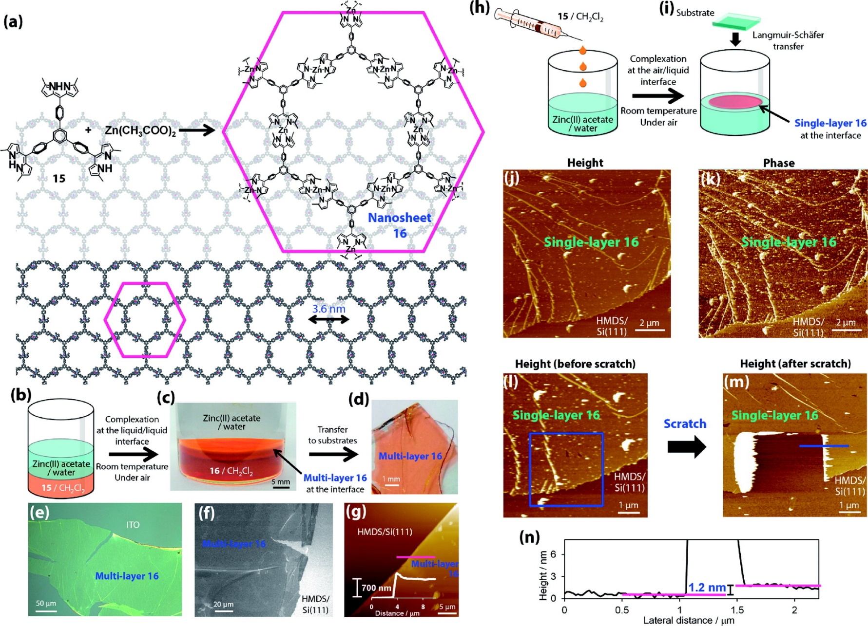
Двумерные нанолисты комплекса дипиррин-металл
Химическая структура молекулы трехкомпонентного дипирринового лиганда 15 и нанолиста бис(дипирринато)цинка(II) 16 . (b) Межфазный синтез жидкость/жидкость. (c) Фотография метода жидкость/жидкость с многослойным 16 на границе раздела. (d) Фотография и (e) оптическая микрофотография многослойного материала 16 , перенесенного на подложку из оксида индия и олова. (f) Сканирующая электронная микроскопия с полевой эмиссией (FE-SEM) изображение 16 на подложке кремния (111), модифицированного 1,1,1,3,3,3-гексаметилдисилазаном (HMDS/Si(111)). (g) АСМ-изображение 16 на HMDS/Si(111) и его анализ поперечного сечения вдоль пурпурной линии. (h) синтез на границе раздела воздух/жидкость и (i) однослойный 16на границе воздух/жидкость. (j, k) изображения высоты и фазы однослойного 16 . (м, м) изображения высоты однослойного 16 до и после царапания иглой АСМ; синий квадрат указывает на поцарапанную область. (n) Анализ поперечного сечения однослойного 16 на одной из ступеней в области царапин (показана синей линией в м).

Slide 23
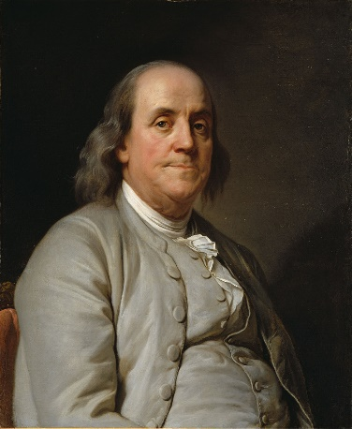
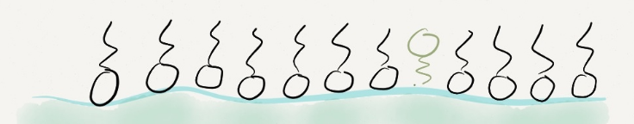
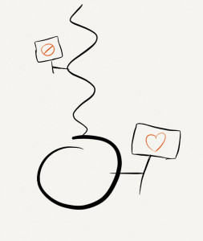
"РЭЛЕЕВСКИЙ" МОНОСЛОИ
Вдохновленный некоторыми заметками Плинея Старшего, Бенджамин Франклин был очарован действием нефти на поверхности воды (думаю, его интересовали и некоторые другие вещи, но они не важны). Г-н Франклин описал в статье, как капля нефти, казалось, равномерно растекалась по пруду, пока не образовала покрытие, размер которого зависел от количества добавленной нефти. Он был настолько поражен этим эффектом, что якобы брал с собой небольшие образцы нефти всякий раз, когда выходил на прогулку, чтобы проверить этот эффект в каждом водоеме/водной системе, которую он мог найти.
Франклин наблюдал, как молекулы масла растекались по воде, образуя монослой. Молекулы масла известны как амфилические, то есть они гидрофобны (ненавидят воду) на одном конце и гидрофильны (имеют водный фетиш) на другом. Когда масло распределяется по воде, молекулы ориентируются так, чтобы гидрофобный конец находился как можно дальше от воды. Однако Франклин не знал этого в то время, пока в конце 1800-х годов не появился человек по имени лорд Рэлей и не понял, что масло растекается, образуя единый слой молекул (монослой).

Slide 24
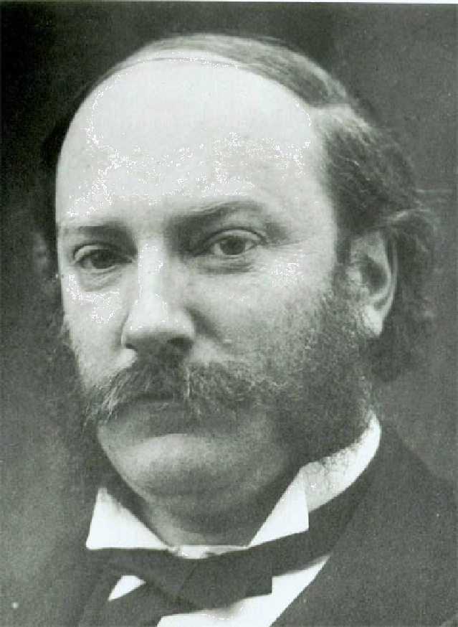
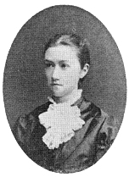
МОНОСЛОИ ПОККЕЛЬС
Однако самая большая революция в нашем понимании однослойности произошла не от мужчин с потрясающими усами, а от очень умной женщины, которая моет посуду. Я должен четко понимать, что я не веду себя по-сексистски легкомысленно, мытье посуды действительно было критическим компонентом.
Одной из областей, которая представляла для Анж Поккельс особый интерес, были эксперименты лорда Рэлея, которые, учитывая ее свободный доступ как к воде, так и к ряду масел на ее кухне - идеальной лабораторией.
Именно во время этих экспериментов она разработала два очень важных метода. Сначала с помощью кнопки, веревки и балансира она разработала метод измерения поверхностного натяжения жидкости. Эта самодельная экспериментальная установка затем привела к тому, что она обнаружила, что пленки, которые видел лорд Рэлей, не просто плавали на поверхности воды, но взаимодействовали с ней и изменяли поверхностное натяжение.
Она также обнаружила, что с этими масляными пленками можно манипулировать, «снимая» поверхность воды с барьерами. Это «снятие сливок» позволяло сжимать и расширять материалы монослоя масла и впервые позволило Агнес Поккельс продемонстрировать, что монослой молекул можно контролировать для изучения в простейшем самодельном корыте для воды (небольшой жестяной банке).

Slide 25
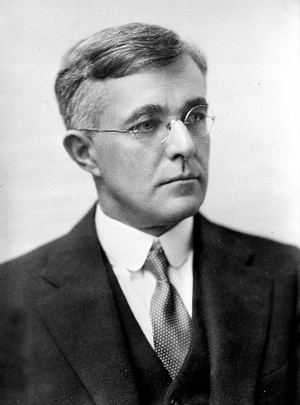
ЛЕНГМЮРОВСКИЕ МОНОСЛОИ
К концу 1800-х годов исследовательская работа Франклина, Рэлея и Поккельса привела в действие все инструменты и наработки, необходимые для понимания плавающих монослоев. Именно в этот момент (с безупречным временем) Ирвинг Ленгмюр заинтересовался этой областью.
Сначала он продемонстрировал, что пленки являются настоящими монослоями (ранее было трудно получить точные измерения) и что они имеют гидрофобно-гидрофильную ориентацию. Эти эксперименты принесли ему Нобелевскую премию в 1932 году.
С помощью этих экспериментов Ирвинг Ленгмюр олицетворил мир химии, ранее недоступный для наблюдения, и позволил ученым манипулировать нанометровыми пленками материала и впервые в лаборатории изучать тонкие биологические структуры, такие как клеточные мембраны.
Ленгмюровские монослои на воде могут быть мощными средствами для регуляции двумерной самосборки [126-128] .
Krafft и его коллеги резюмировали важность молекулярных конструкций в ленгмюровских монослоях молекул, ковалентно связывающих антагонистические фторуглеродные и углеводородные сегменты [ 129 ]. Обсуждаются образования нанодоменов, а также регулирование реологических и других свойств монослоев за счет присоединения диблочных конструкций. Такая двумерная наноархитектурная организация в двумерных коллоидных системах может быть применима в наноэлектронике, фотонике и сенсорных технологиях.

Slide 26
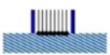
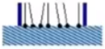
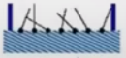
ФАЗЫ МОНОСЛОЯ
При очень малых концентрациях молекулы поверхностно-активного вещества совершают беспорядочное движение на границе раздела вода-воздух. Это движение можно представить себе подобным движению молекул идеального газа, заключенного в сосуде.
конденсированная фаза
Соответствующими термодинамическими переменными для системы поверхностно-активных веществ являются поверхностное давление, площадь поверхности и количество молекул монослоя. Эта система ведет себя подобно газу в контейнере. Плотность молекул монослоя, а также поверхностное давление увеличиваются при уменьшении площади поверхности. Дальнейшее сжатие молекул ПАВ на поверхности ведет себя аналогично фазовым переходам.
поверхностное давление
жидкая расширенная фаза
газообразная фаза
молекулярная площадь

Slide 27
ФАЗЫ МОНОСЛОЯ - ПРОДОЛЖЕНИЕ
хвост группы
взаимодействие между цепями
Алкильные или дериватизированные алкильные группы
Водородная связь или электростатические взаимодействия
поверхностно-активная голова группы
жидкость
Вертикальная конфигурация предпочтительнее из-за концевых групп, но упорядочению помогает взаимодействие между цепями, которое максимизируется, когда цепи выровнены. Чем длиннее цепь, тем сильнее взаимодействие между соседними цепями.

Slide 28
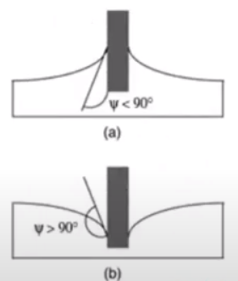
ТВЕРДЫЕ ВЕЩЕСТВА В ЖИДКОСТИ
Когда вы помещаете плоское твердое тело в воду то появляется вдавленность (мениск), если поверхность гидрофобная или наоборот приподнятость - если поверхность гидрофильная.

Slide 29
ПОВЕДЕНИЕ ЛАНГМЮРОВСКОЙ ПЛЕНКИ
Направление движения
Пленка Лангмюра будет «приставать» к мениску. Если вы медленно потяните твердое тело вверх (гидрофильное) или медленно протолкнете его внутрь (гидрофобное), вы сможете перенести тонкую пленку на твердый материал.
Амфифильные молекулы

Slide 30
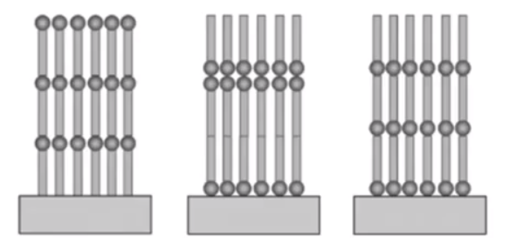
НАСЛОЕНИЕ ЛАНГМЮРОВСКОЙ ПЛЕНКИ
Вы можете окунуть тело более одного раза

Slide 31
SAM (Self Assembled Monolayers)
Лангмюровские пленки трудно подготавливать, и они недостаточно прочны для большинства целей. Таким образом, SAM прочнее, проще в изготовлении и используют более широкий спектр исходных материалов, таких как: Ag, Au, Cu, Ge, Pt, Si, GaAs, SiO₂ и т.д.
Основное отличие SAM от лангмюровских пленок состоит в том, что «головные группы» хемосорбируются, а не физисорбируются на поверхности. Это делает их связь с поверхностью более прочной.

Slide 32
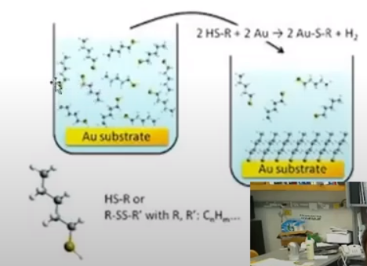
ПРОИЗВОДСТВО SAM
Функциональная группа
SAM создаются путем хемосорбции «головных групп» на подложку из паровой или жидкой фазы с последующей медленной организацией «хвостовых групп». Вначале при малой молекулярной плотности на поверхности молекулы адсорбата образуют либо неупорядоченную массу молекул, либо образуют упорядоченную двумерную «лежачую фазу», а при более высоком молекулярном покрытии в течение времени от минут до часов начинают образовывать трехмерные кристаллические или полукристаллические структуры на поверхности подложки. Области плотно упакованных молекул зарождаются и растут до тех пор, пока поверхность подложки не покроется одним монослоем.
R
R
R
R
R
Хвост
Головная группа
Субстрат

Slide 33
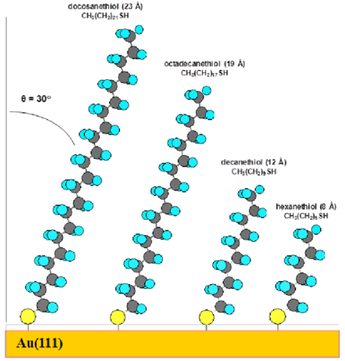
АЛКАНТИОЛ
Молекулы адсорбата легко адсорбируются, потому что они снижают поверхностную свободную энергию субстрата и обусловлены сильной хемосорбцией «головных групп». Выбор типа головной группы зависит от области применения SAM. Как правило, головные группы связаны с молекулярной цепью, в которой концевой конец может быть функционализирован:
-OH (гидроксил)
CH₃ (метил)
NH₂ (амин)
COOH (ацетат)
SH (тиол)
Подходящий субстрат выбирается для реакции с головной группой. Подложки могут представлять собой плоские поверхности, такие как кремний и металлы, или изогнутые поверхности, такие как наночастицы. Алкантиолы являются наиболее часто используемыми молекулами для SAM.

Slide 34
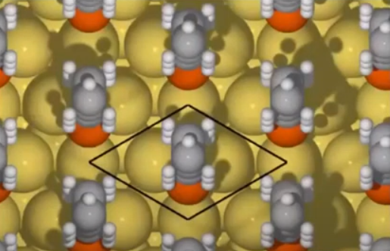
АЛКАНТИОЛ - ПРОДОЛЖЕНИЕ
CH₃(CH₂)_{n}SH+Au_{m} → CH₃(CH₂)_{n}S-(Au₃⁺)⋅Au_{m-3}+1/2H₂
Алкантиол встраивает концевой атом S в полость между триплетом атомов Au.

Slide 35
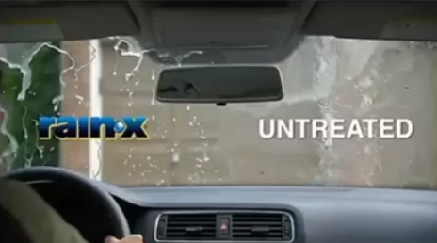
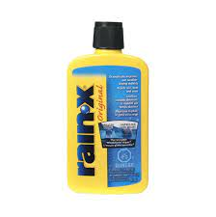
ПРИМЕНЕНИЕ SAM
SAM — это недорогое и универсальное поверхностное покрытие для многих применений, потому что, просто изменив конечную группу, вы можете контролировать такие свойства, как смачивание и адгезия, химическая стойкость, биосовместимость, сенсибилизация и молекулярное распознавание для датчиков и нанопроизводства.
SAM также можно использовать для изменения свойств поверхности электродов для электрохимии, общей электроники NEMS и MEMS. Они могут служить для защиты металлов от агрессивных химикатов и травителей.

